Slide 1
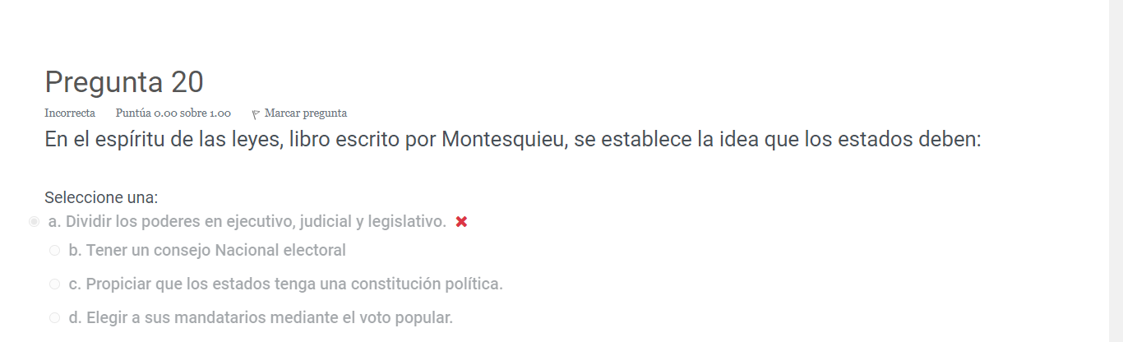
RESPUESTA SEGÚN LECTURA

